Slide 1
Имена земляков – героев Великой Отечественной войны на карте нашего города
Гимназия № 177
2 класс
Руководитель:
Токарева Светлана Константиновна
г. Екатеринбург, 2016

Slide 2
Очеретин Вадим Кузьмич
Родился 06 июня 1921 г. в г. Харбине.
В 1943 ушел на фронт добровольцем в составе Уральского добровольческого танкового корпуса.

Slide 3
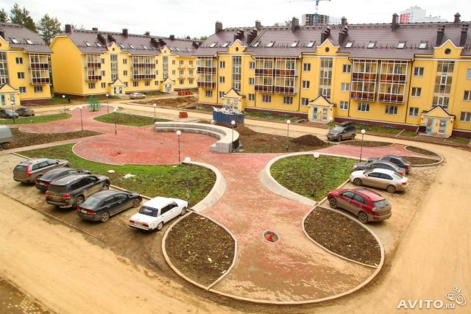
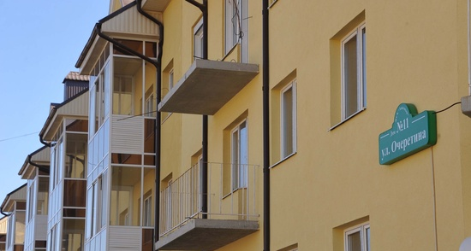
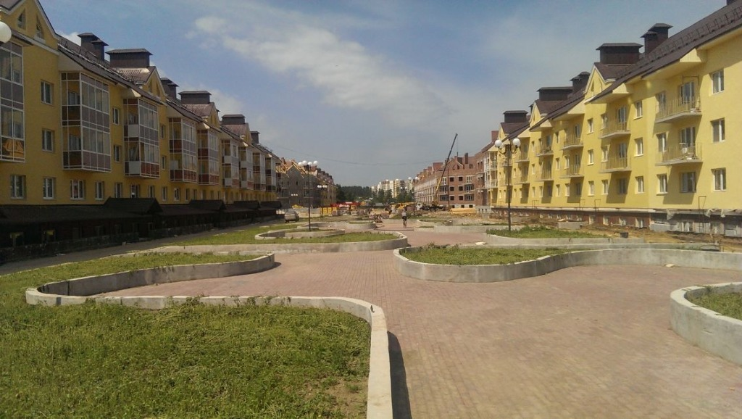
21 сентября 2013 года в Академическом микрорайоне г. Екатеринбурга появилась улица Очеретина
Инициатива наименования принадлежит совету ветеранов Уральского добровольческого танкового корпуса

Slide 4
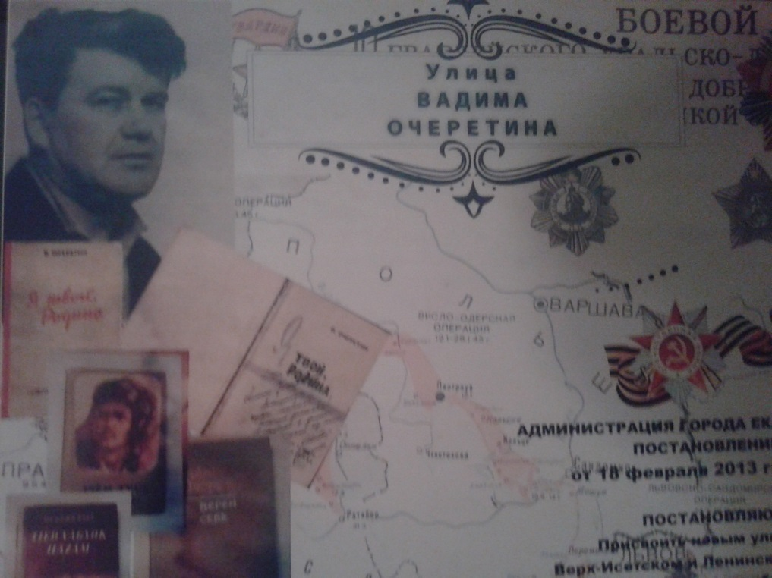
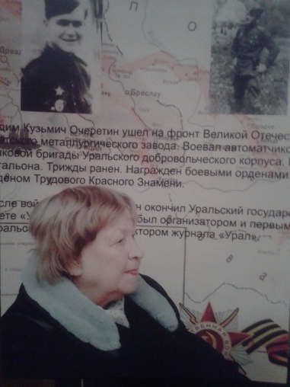
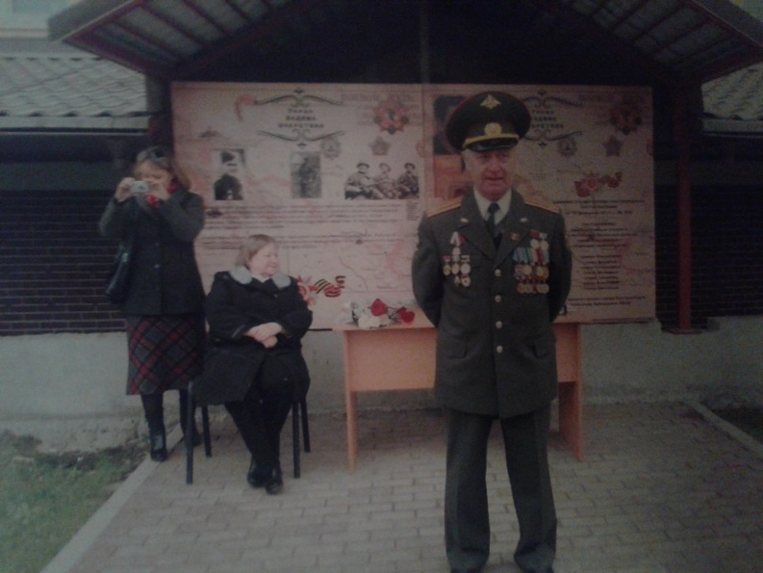
Торжественное открытие улицы Вадима Очеретина
21 сентября 2013 г. Екатеринбург

Slide 5
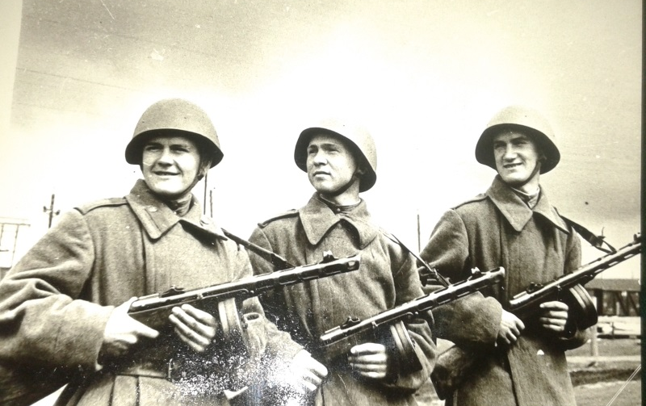
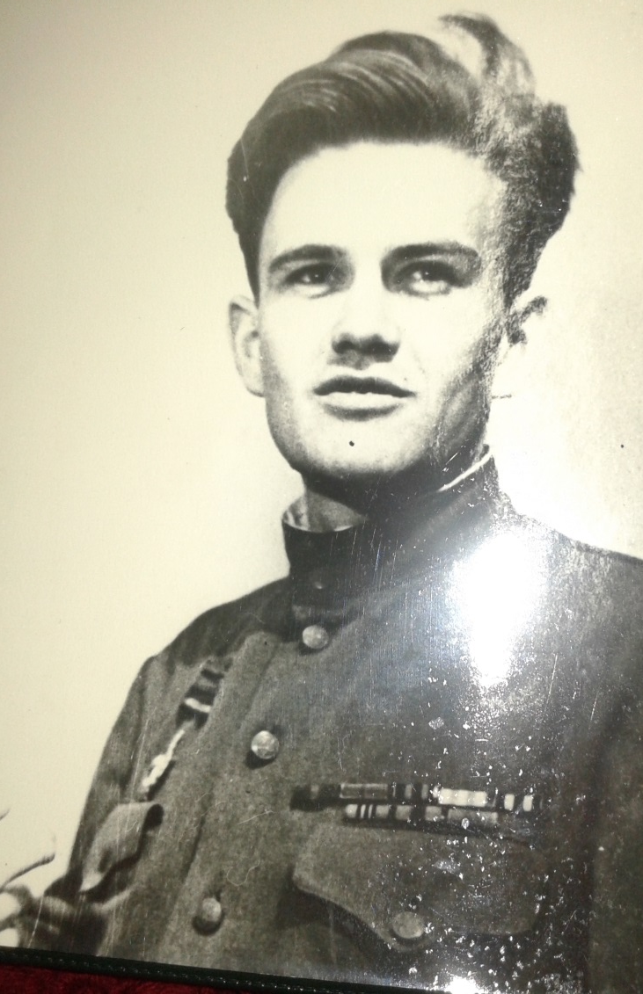
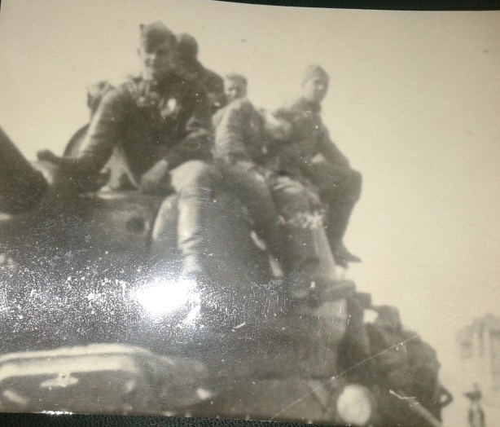
Вадим Очеретин: «Нам в двадцать лет было по сорок...»
Бойцы Уральского добровольческого танкового корпуса. Крайний слева – В.Очеретин

Slide 6
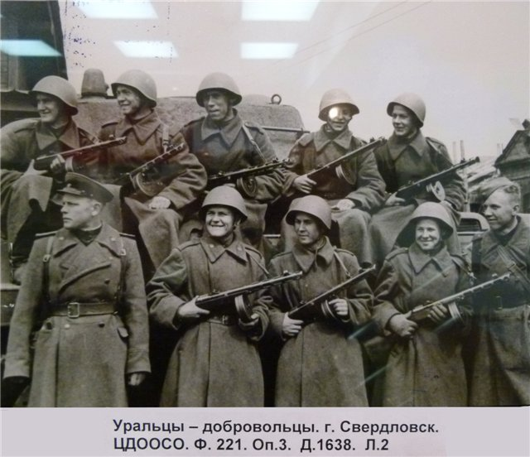
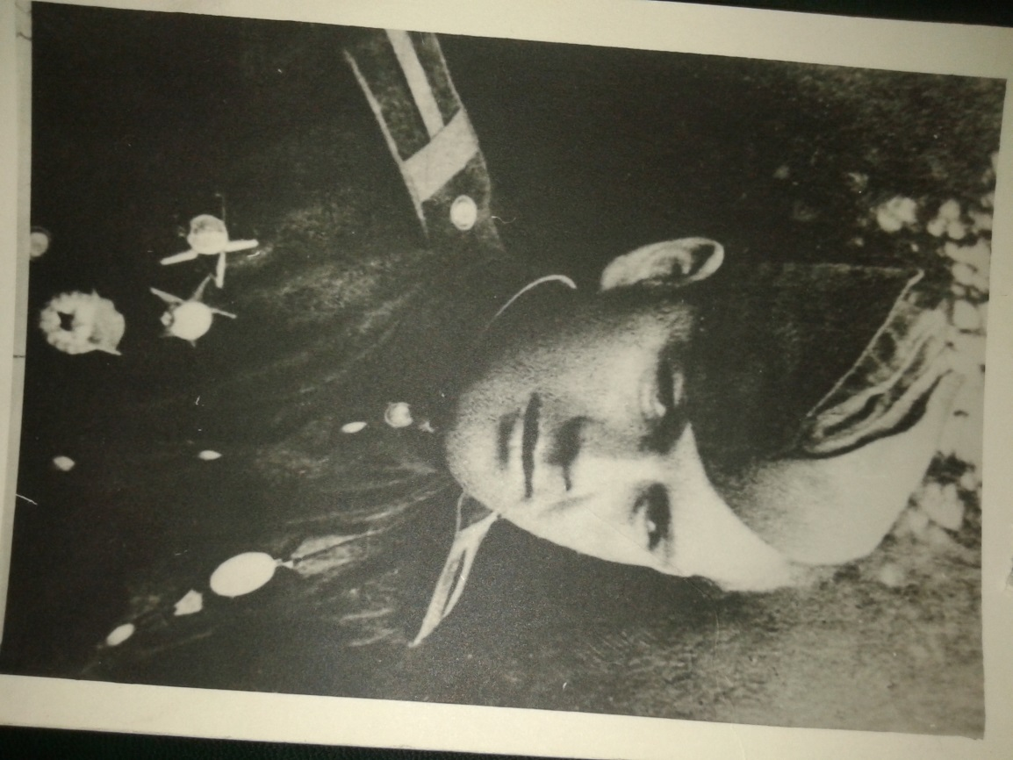
Ида Власовна Очеретина: «Когда Вадим вспоминал войну, говорил только о других»
В. Очеретин-второй слева в нижнем ряду
В. Очеретин
Гвардии старший сержант
Комсорг батальона 10 Гв УДТК

Slide 7
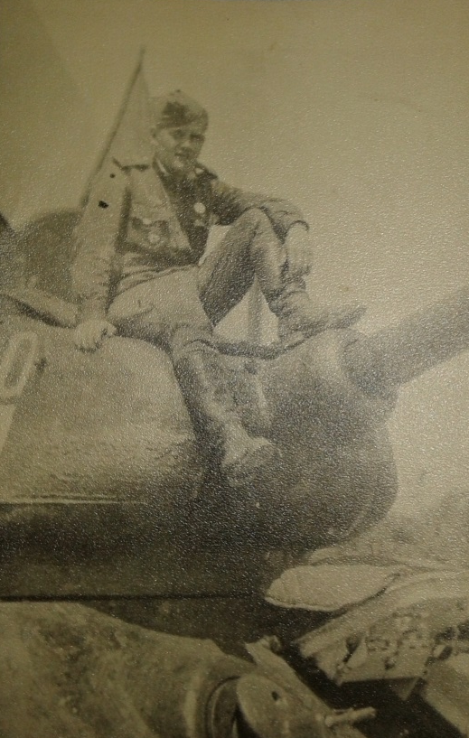
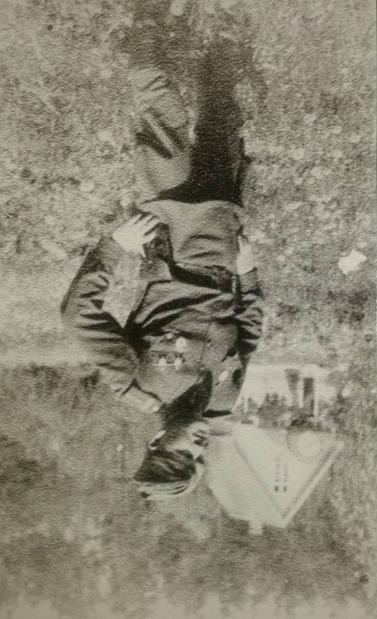
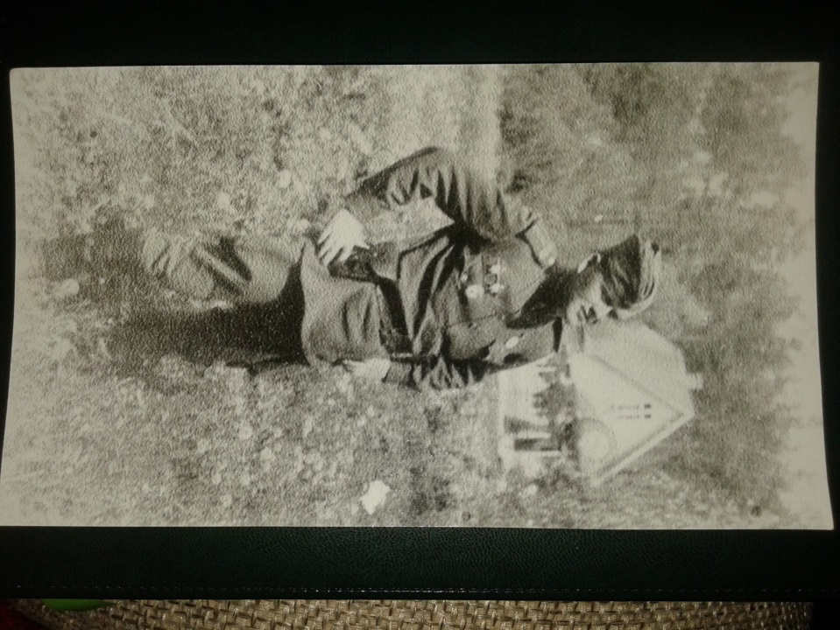
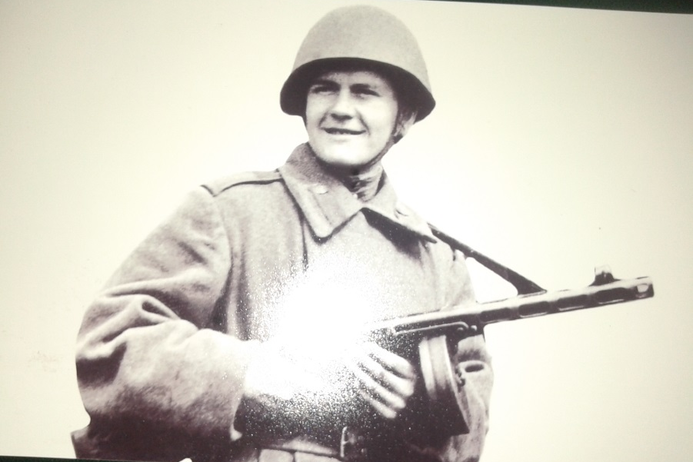
Вадим Кузьмич Очеретин был автоматчиком танкового десанта в Свердловской танковой бригаде Уральского добровольческого корпуса, затем комсоргом батальона танкового десанта. Четырежды ранен, контужен. Награжден восемью боевыми орденами и медалями.
Во время передышки

Slide 8
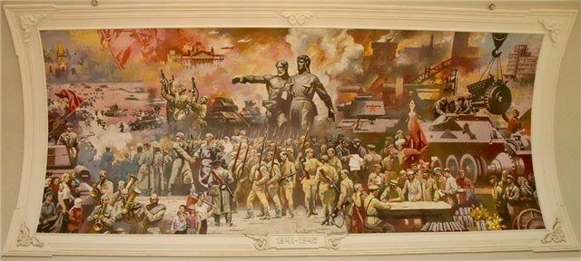
Вадим, в батальоне автоматчиков танкового десанта УДТК, умудрялся ещё с боевым товарищем Славой Якубовичем выпускать рукописную газету «Автоматчик». Сразу после боя из всех рот, из всех батарей новости - в газету. На трофейной бумаге, с обеих сторон - 10-12 заметок. Под копирку 10-15 листов - занимало всё не больше часа
Настенная роспись посвящена созданию Уральского Добровольческого Танкового Корпуса. Здание железнодорожного вокзала ст. Свердловск

Slide 9
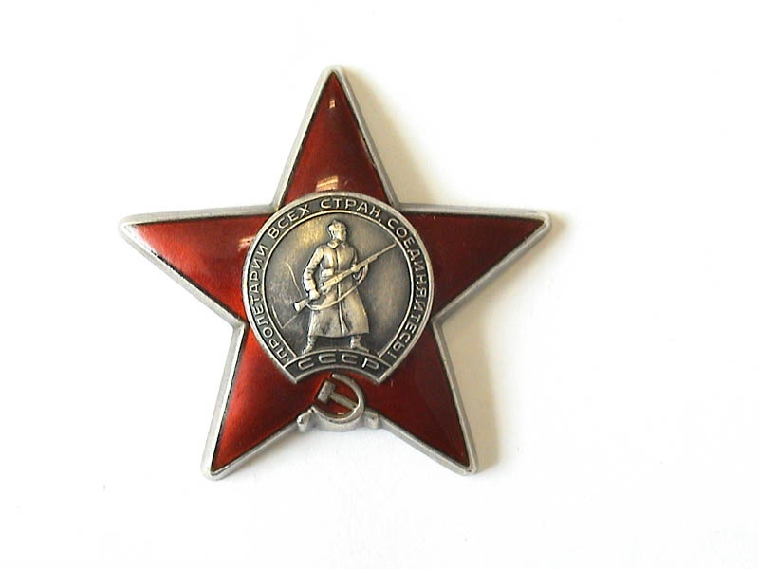
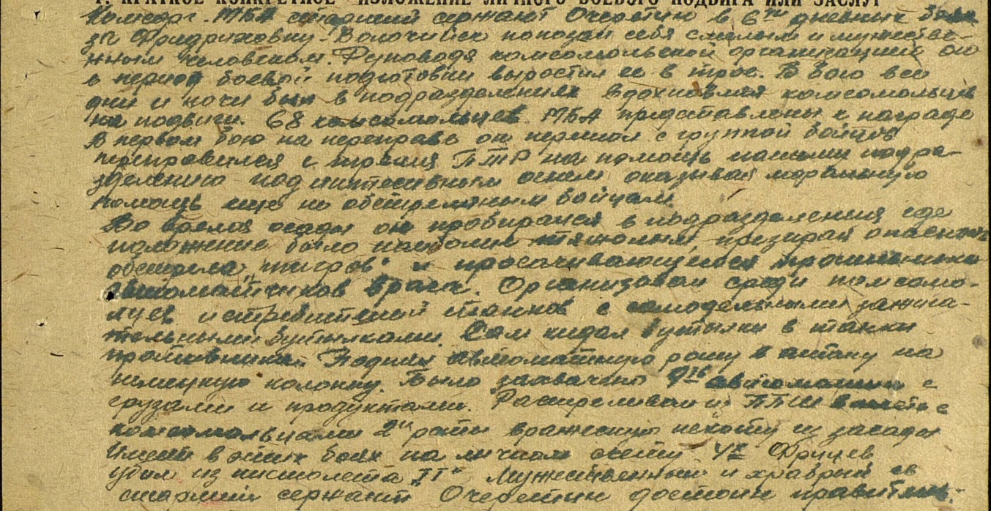
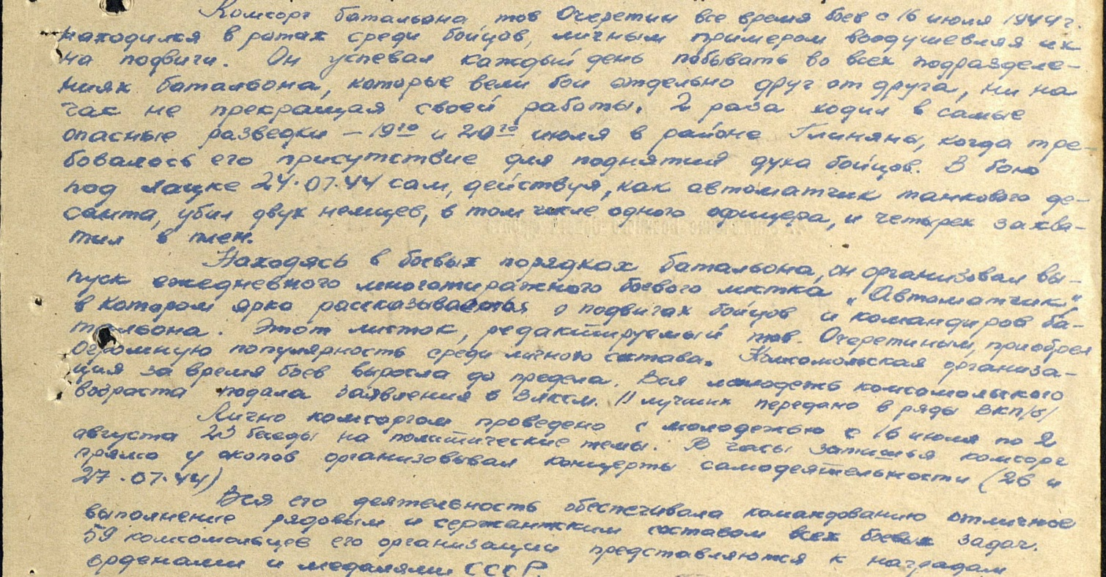
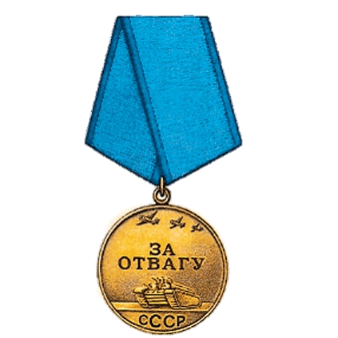

Slide 10
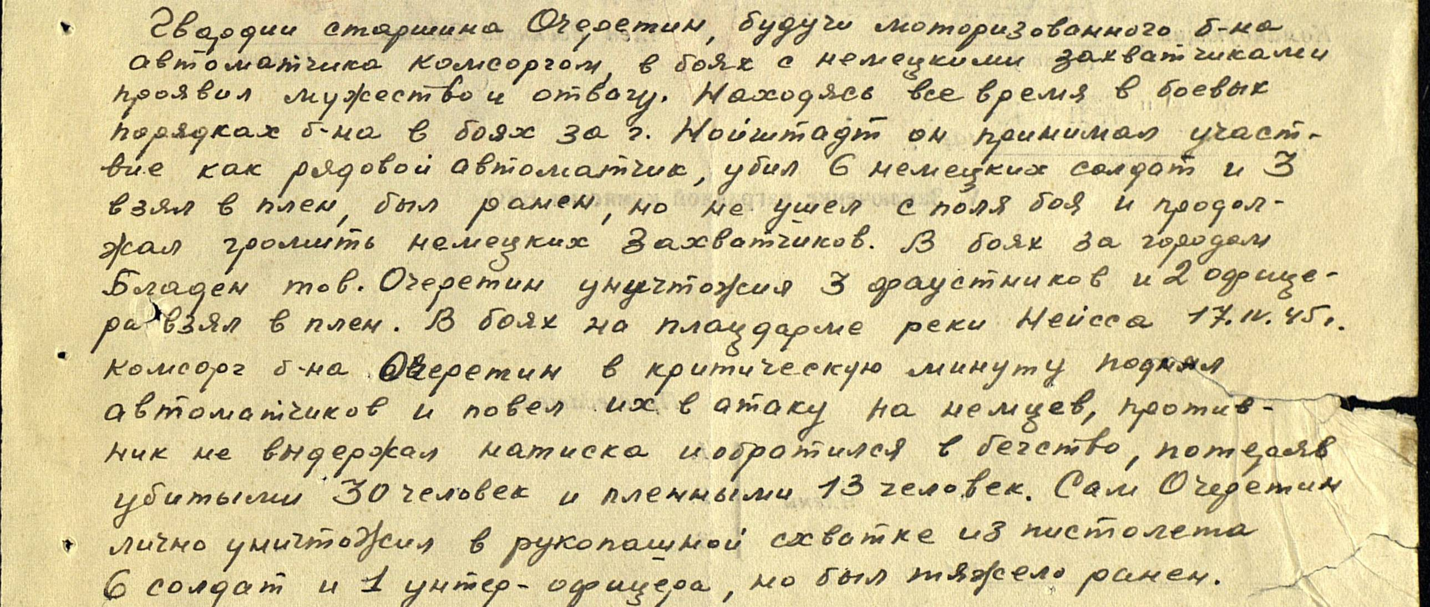

Slide 11
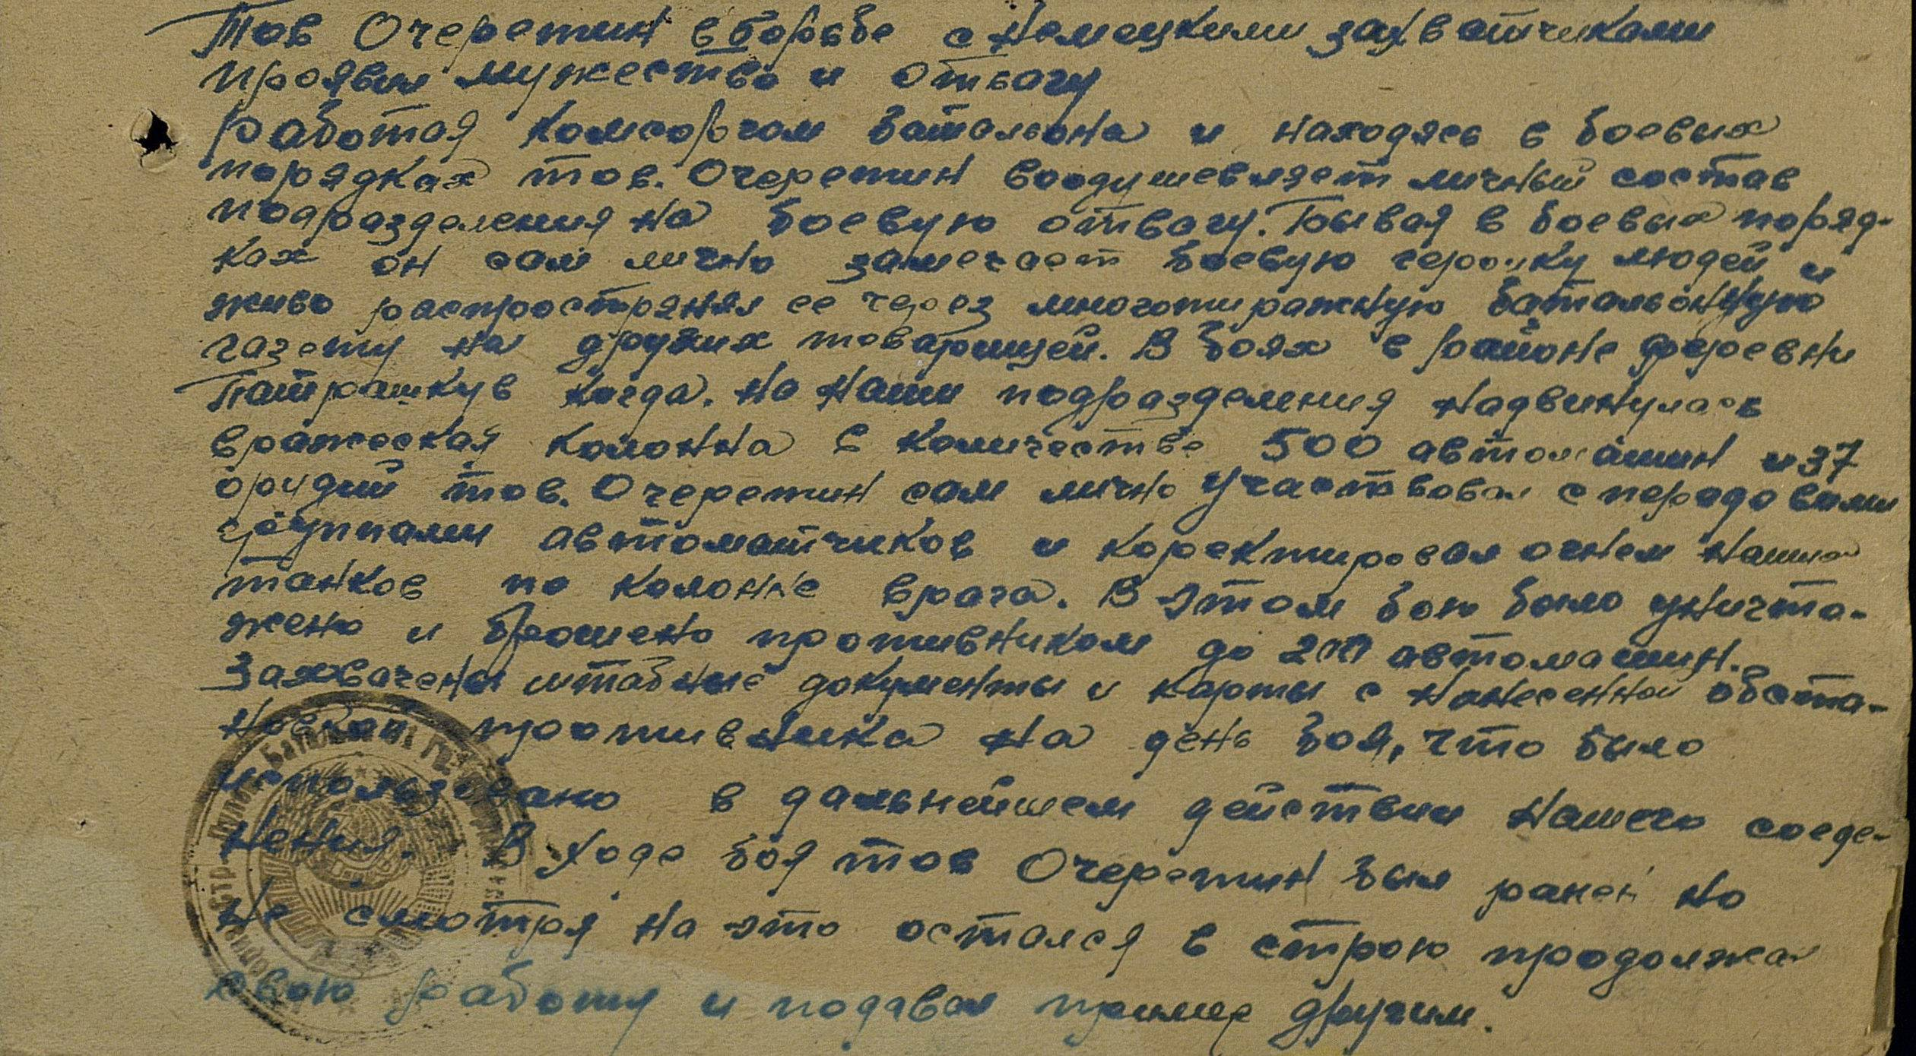

Slide 12
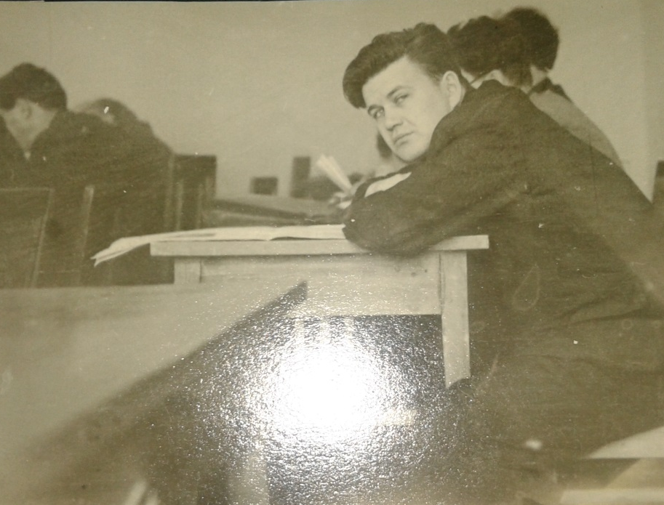
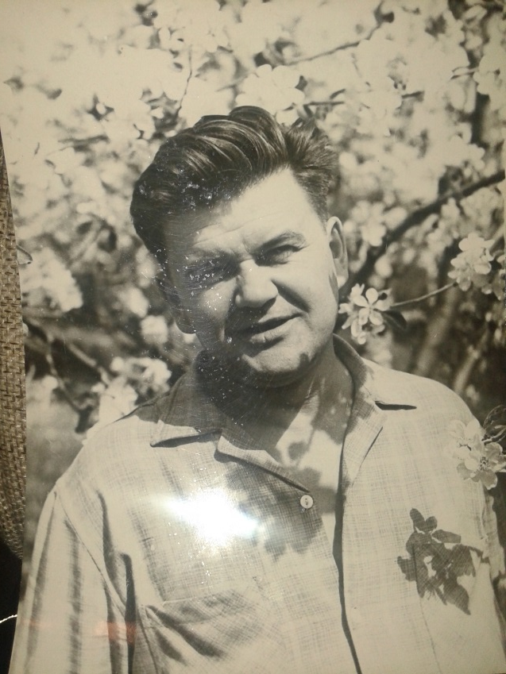
После демобилизации из РККА, в декабре 1945 г. – октябре 1946 г. он занимал должность председателя культурной комиссии заводского комитета профсоюза Верх-Исетского металлургического завода, одновременно учился на факультете журналистики, затем историко-филологическом факультете Уральского государственного университета, который окончил с отличием в 1948 г.
В августе 1947 г. – январе 1953 г. Вадим Кузьмич - литературный сотрудник, затем очеркист, заведующий отделом литературы и искусства в редакции газеты "Уральский рабочий".
В феврале 1958 г. – июле 1961 г. – главный редактор журнала "Уральский следопыт".
В декабре 1967 г. – марте 1980 г. В. К. Очеретин - главный редактор журнала "Урал"

Slide 13
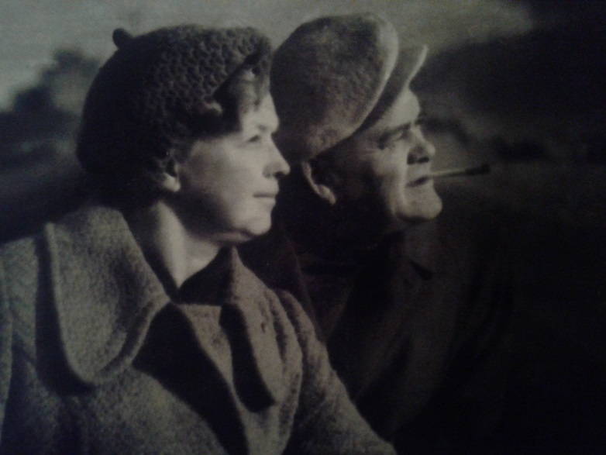
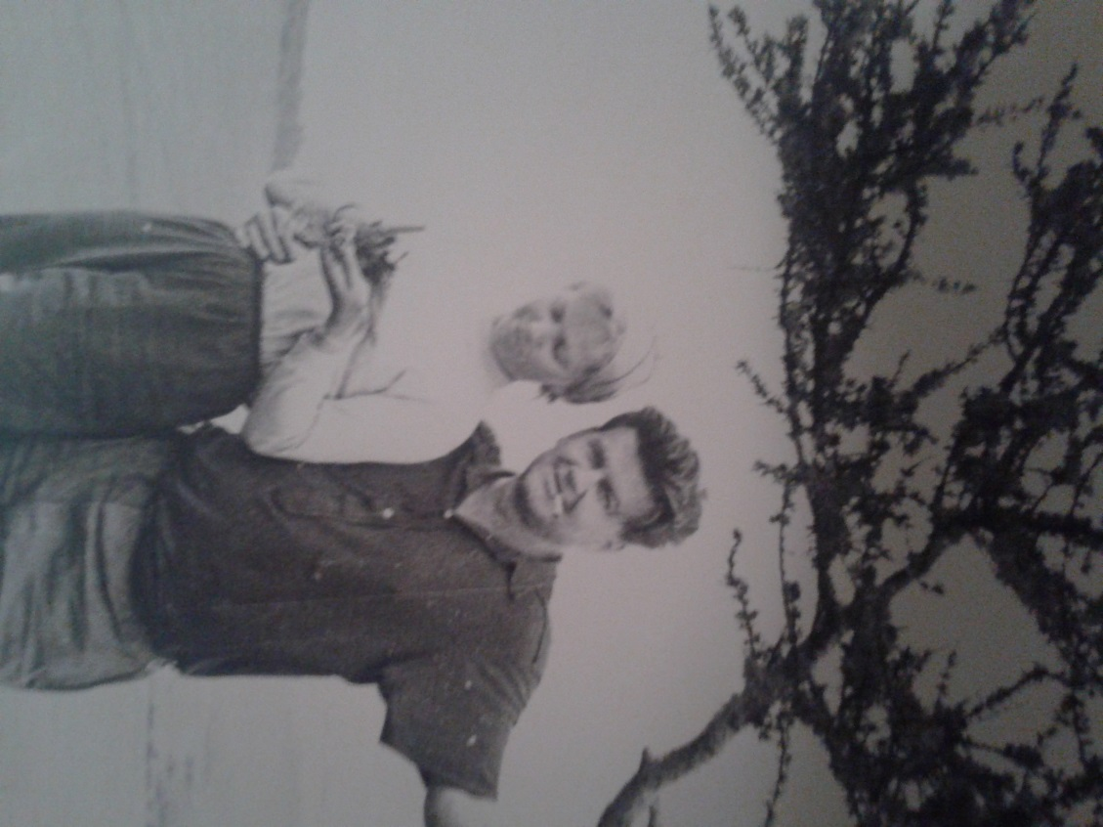
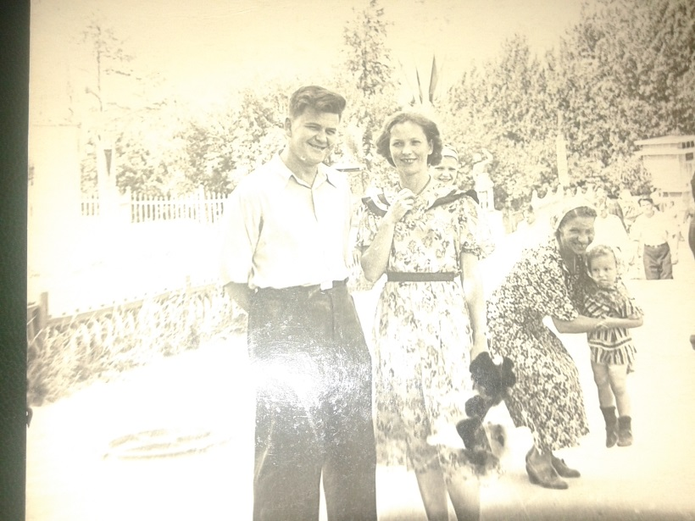
Вадим Очеретин с женой Идой Очеретиной

Slide 14
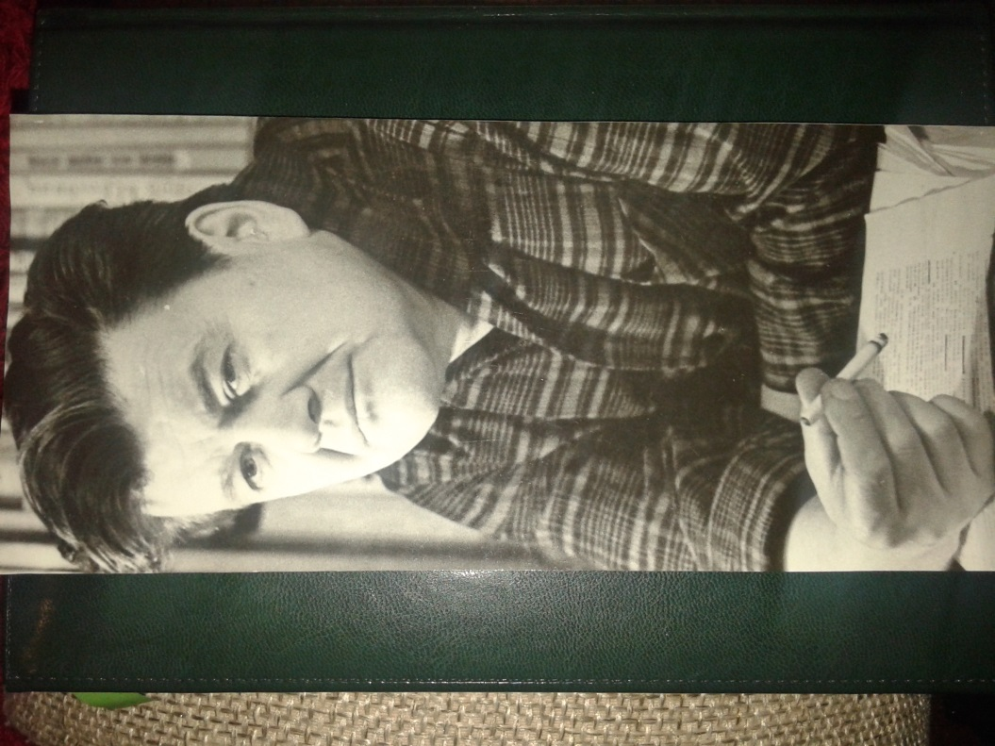
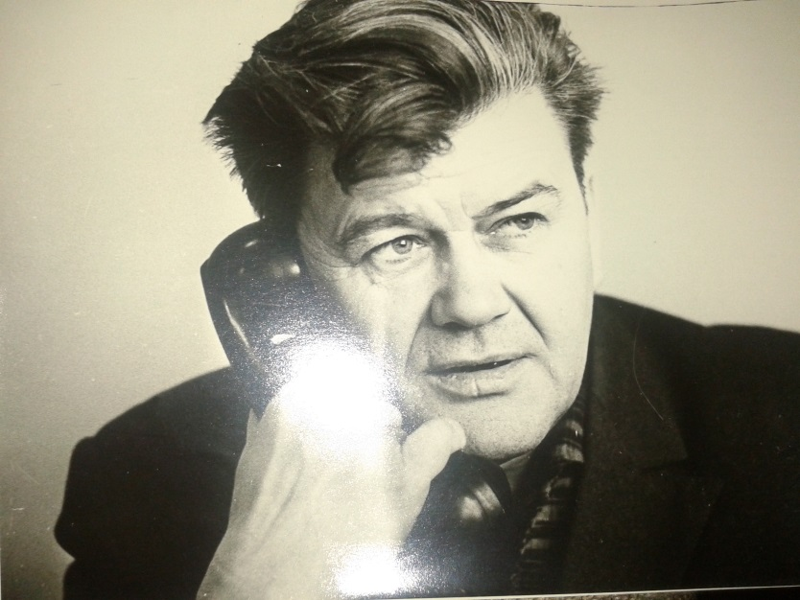
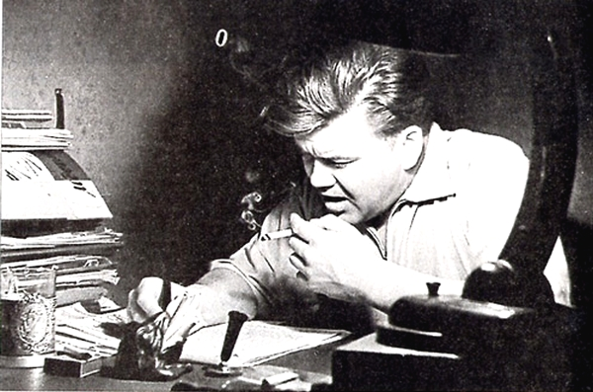
И.В. Очеретина: « Как мы проводили отпуск? Если у Вадима выдавалось свободное время, он отправлял нас с детьми куда-нибудь отдыхать, чтоб не мешали. А сам работал, писал… Он никогда не отдыхал, все свободное время – писал.»

Slide 15
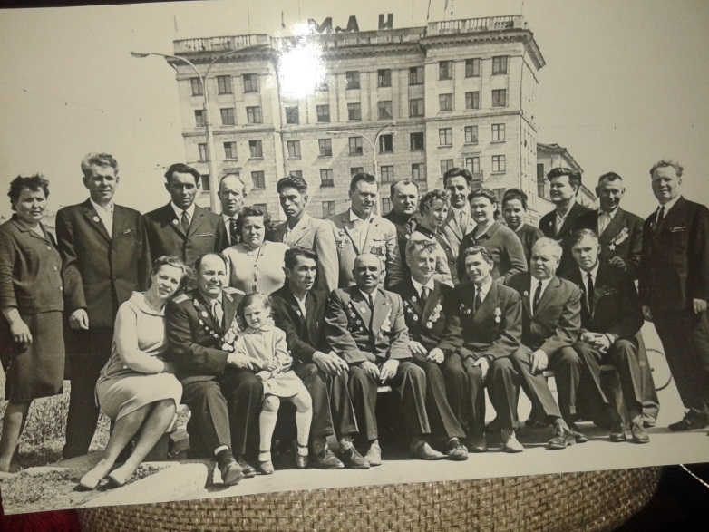
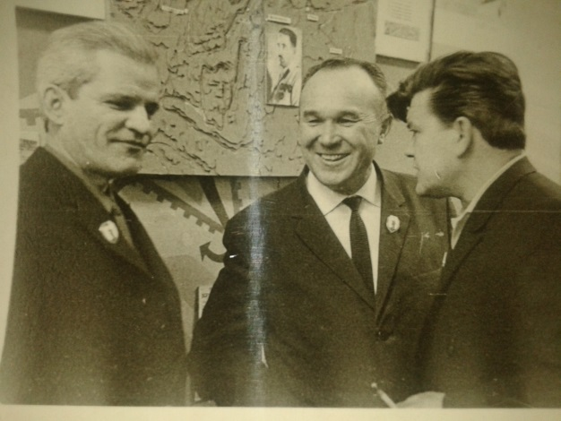
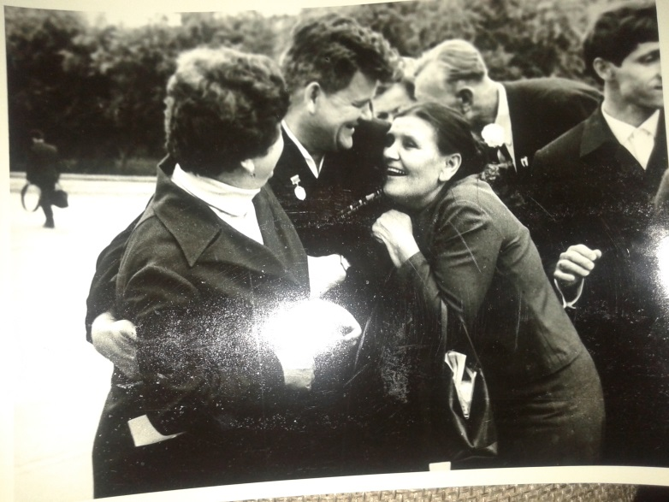
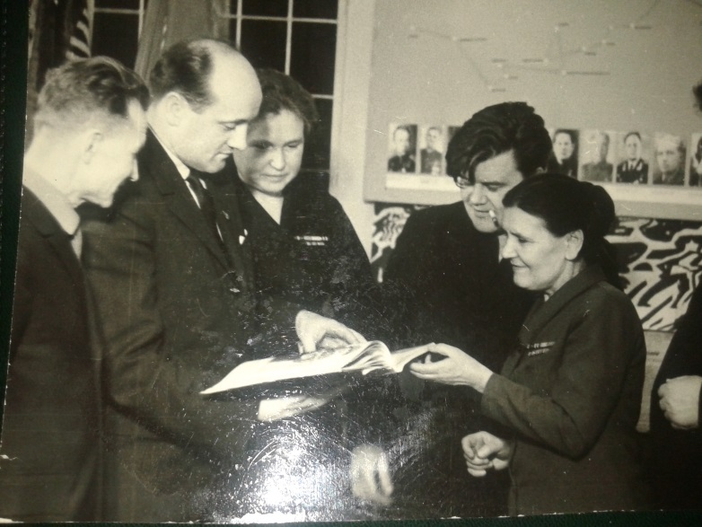
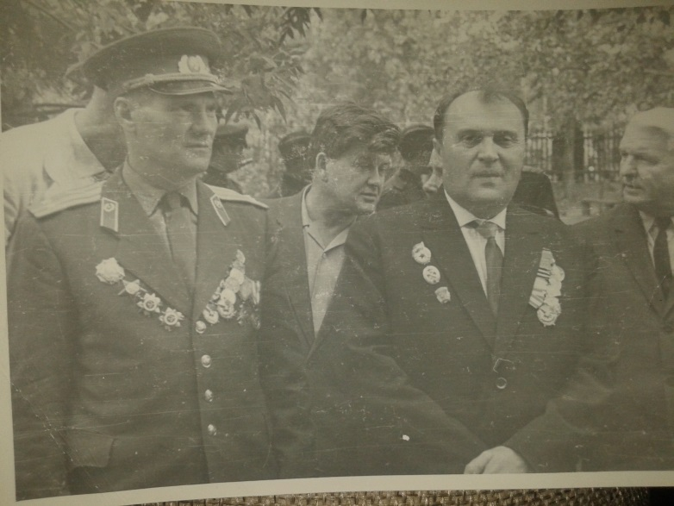
Вадим Кузьмич всегда поддерживал связь с однополчанами. Часто они все собирались в квартире Очеретиных.

Slide 16
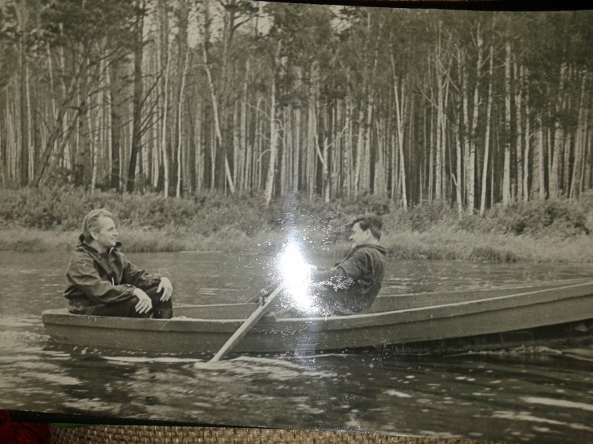
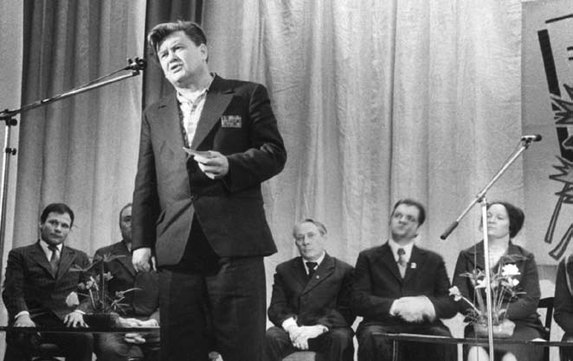
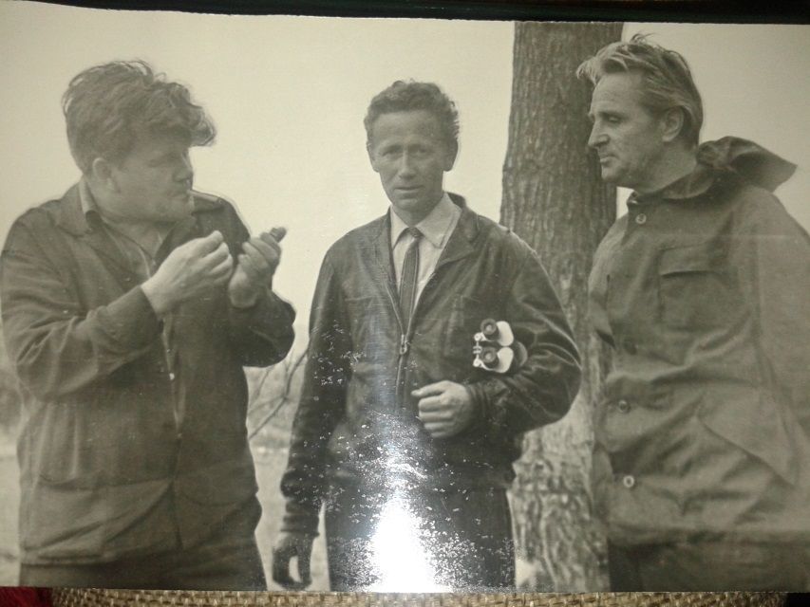
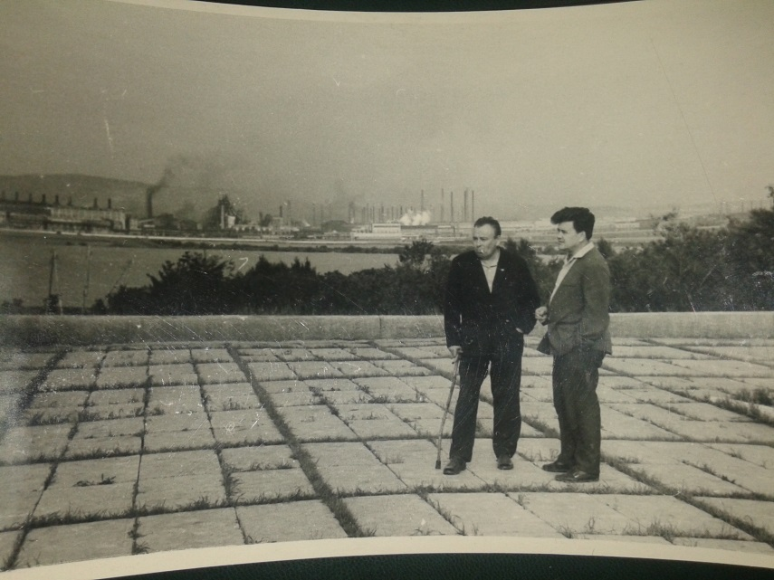
1971г. В.Очеретин (справа) с Д.Олдриджем (слева)
Дни советской литературы в Свердловской области
1971г. В.Очеретин (слева) с Д.Олдриджем (справа)
В.Очеретин (справа) с Б.Ручьевым

Slide 17
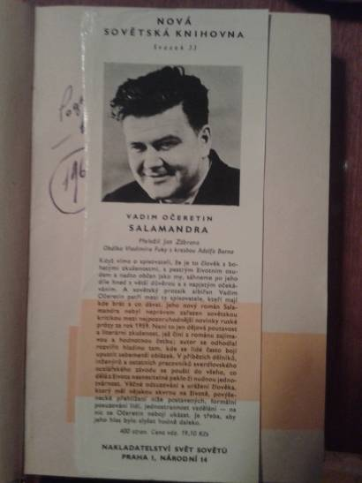
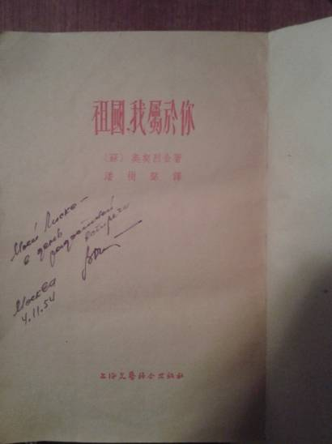
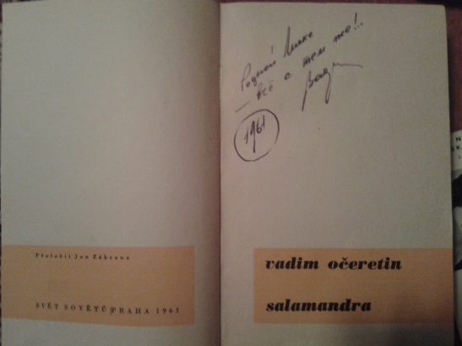
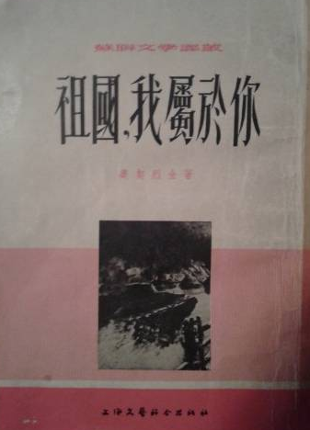
В Свердловске «Я твой, Родина!» стала первой книгой о войне. Следом - издание и переиздание в Москве, в Болгарии, Польше, Венгрии, Румынии, Чехословакии, Китае

Slide 18
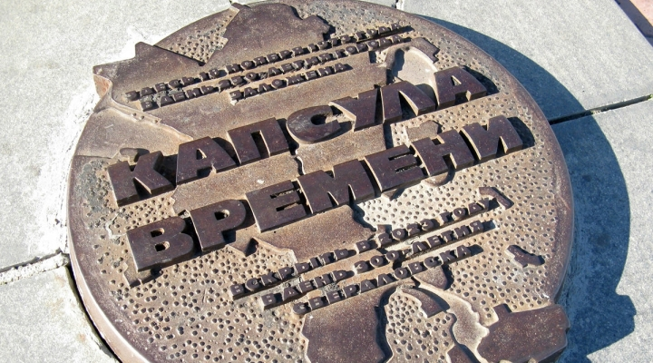
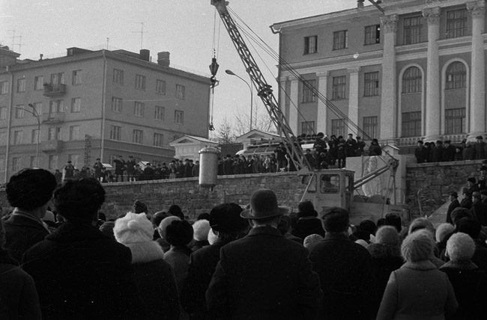
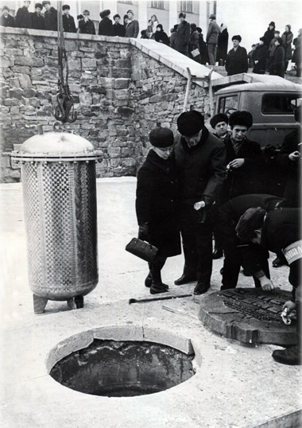
В Историческом сквере Екатеринбурга, на Плотнике, замурована в земле капсула с посланием потомкам. Вместе с другими документами, отчётами, магнитофонными записями, песнями в ней - роман В.Очеретина «Саламандра» и фильм «Город нашей судьбы. Рассказывает Вадим Очеретин». Капсулу опустили в землю, когда Екатеринбург отмечал 250 лет, вскроют на его 300-летие, в 2023 году. Таким образом, соединить времена и поколения суждено писателю Вадиму Очеретину

Slide 19
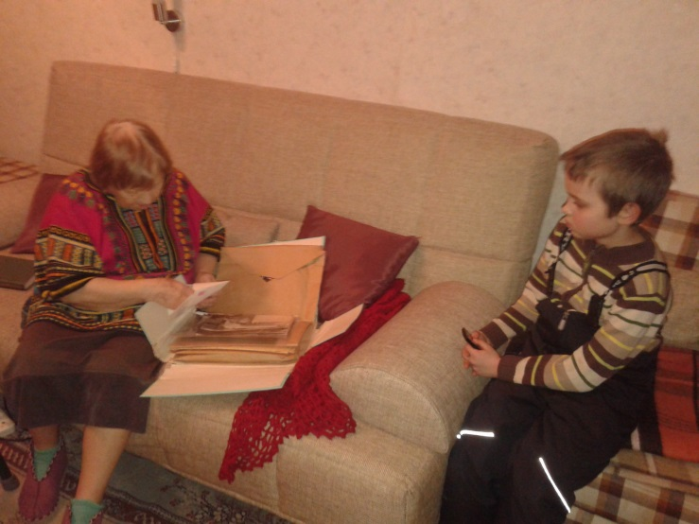
Благодарим за отзывчивость, неравнодушие и неоценимую помощь в подготовке проекта Иду Власовну Очеретину и Артема Очеретина
Все фотоматериалы предоставлены И.В. Очеретиной

Slide 20
Список литературы:
http://nazadvgsvg.ru/viewtopic.php?id=304&p=45
http://www.cdooso.ru/index.php/nsa/inform-about-founds/37-founds-personal-of-origin/127-ocheretin-vadim-kuzmich
http://www.pobeda1945.su/frontovik/72447/
http://urbibl.ru/Stat/Uralci/voina-i-mir-ocheretina.html
http://utdk-uspu.blogspot.ru/p/blog-page_8992.html
http://podvignaroda.mil.ru

Slide 21
СПАСИБО!

